Slide 1
Proposta para vaga de MS3.
Área: Física Nuclear Experimental de Baixas Energias.

Slide 2
Proposta para vaga de MS3.
Área: Física Nuclear Experimental de Baixas Energias.
José Roberto B. de Oliveira – Professor Associado 3 – DFN
Kelly C. Cezaretto Pires – Professora Doutora 2 – DFN
Leandro Romero Gasques – Professor Associado 2 – DFN
Nilberto H. Medina – Professor Associado 3 – DFN
Rubens Lichtenthäler Filho. – Professor Titular – DFN
Valdir Guimarães – Professor Associado 3 – DFG
Seis docentes do IFUSP
Airton Deppman – Professor Associado 3 – DFE
Edilson Crema – Professor Titular – DFN
Luiz C. Chamon – Professor Titular – DFN
Renato Higa – Professor Doutor 1 - DFN

Slide 3
Aplicações Práticas de Física Nuclear.
Energia: reatores de fissão e de fusão.
Diagnóstico e tratamento de doenças.
Radioisótopos marcadores: genética, fisiologia, botânica, geologia, etc.
Agricultura: mutações de plantas.
Técnicas analíticas: estudo do solo, arqueologia, museologia, etc.
Industria: esterilização, pesquisa de composição de materiais, fármacos, etc.
Pesquisas em danos em satélites, mudanças climáticas, ...
Etc., etc., etc.

Slide 4
Aplicações Práticas de Física Nuclear.
Energia: reatores de fissão e de fusão.
Diagnóstico e tratamento de doenças.
Radioisótopos marcadores: genética, fisiologia, botânica, geologia, etc.
Agricultura: mutações de plantas.
Técnicas analíticas: estudo do solo, arqueologia, museologia, etc.
Industria: esterilização, pesquisa de composição de materiais, fármacos, etc.
Pesquisas em danos em satélites, mudanças climáticas, ...
Etc., etc., etc.
A formação de recursos humanos na área de física nuclear é de grande importância para que o país continue a dominar a tecnologia.

Slide 5
Instituto Nacional de Ciência e Tecnologia (INCT)
de Física Nuclear e Aplicações.
280 membros
R$ 6.5 M + R$ 2 M
Comitê Gestor
Coord. T. Kodama (Paulo R. S. Gomes)
Debora Menezes
Gastão Krein
J. Lubian
Lepine
L. C. Chamon
Carlos Appoloni
Altas energias
Baixas energias
Aplicada

Slide 6
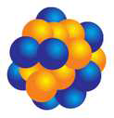
Reações Nucleares em Baixas Energias.
Objetivos
Estudar a interação nuclear e os mecanismos de reação.
Estudar a estrutura dos núcleos.

Slide 7
Reações Nucleares em Baixas Energias.
Objetivos
Estudar a interação nuclear e os mecanismos de reação.
Estudar a estrutura dos núcleos.
Desafios
1) Problema envolvendo muitos corpos.
(não tantos para aplicar mecânica estatística)
2) Interação núcleon-núcleon é complexa ⬄ abordagens alternativas.
3) Estrutura Nuclear é importante (vários canais).

Slide 8
Reações Nucleares => Astrofísica e Cosmologia
Evolução estelar.
Nucleossíntese - abundância dos elementos no universo.
Processos explosivos.

Slide 9
Reações Nucleares => Astrofísica e Cosmologia
Evolução estelar.
Nucleossíntese - abundância dos elementos no universo.
Processos explosivos.
Por que baixas energias?
Estudo da estrutura dos núcleos (sensibilidade).
Astrofísica => baixas energias.

Slide 10
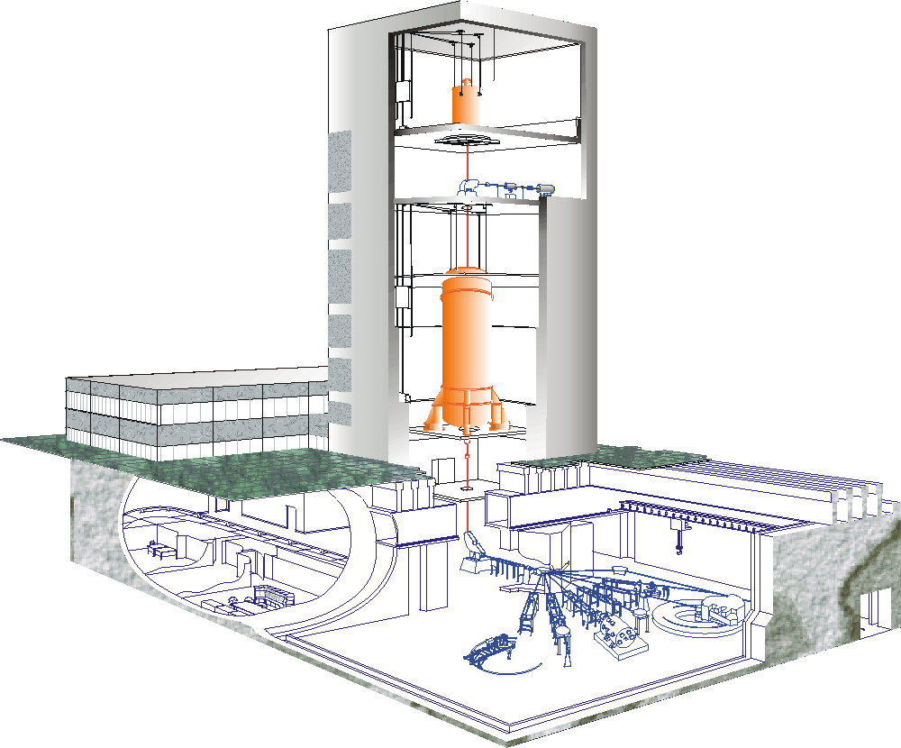
Pelletron => 8 MeV/nuc.
Acelerador Pelletron
Ocupa 8 andares.
Laboratório de maior porte do IFUSP.

Slide 11
Pelletron => 8 MeV/nuc.
¹⁶O
Espalhamento elástico
⁵⁸Ni
¹⁶O
⁵⁸Ni
Espalhamento inelástico
¹⁵N
¹⁶O
Reações de transferência
⁵⁸Ni
p
⁵⁹Cu
Acelerador Pelletron
Ocupa 8 andares.
Laboratório de maior porte do IFUSP.
⁷⁴Kr
¹⁶O
⁵⁸Ni
Fusão

Slide 12
284 núcleos estáveis.
10 vezes mais núcleos.
Estáveis ⁴He => 2p + 2n
^{6,7}Li => 3p + 3n ou 4n
Exóticos ⁶He => 2p + 4n
¹¹Li => 3p + 8n

Slide 13
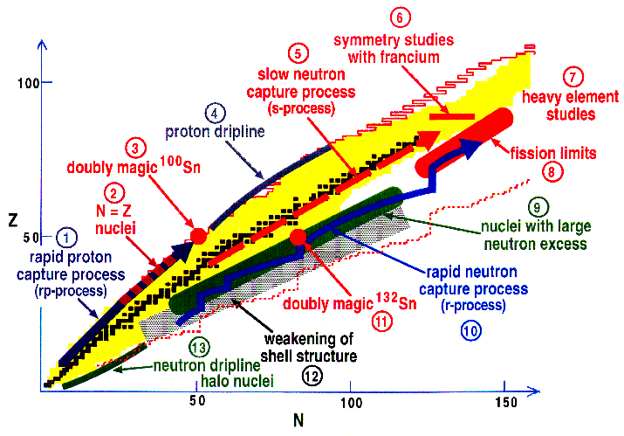
Importantes para Astrofísica e Cosmologia.
Estudo da estrutura nuclear.
Novos mecanismos de reação (baixa energia de ligação).

Slide 14
light exotic nuclei
unstable proton rich
^{17Ne}
10
^{20Ne}
^{22Ne}
2p-halo
9
¹⁷F
^{19F}
unstable neutron rich
8
^{16O}
^{17O}
^{18O}
18
20
22
stable
7
^{14N}
^{8B}
6
^{12C}
^{13C}
neutron halo
1p-halo
5
^{8B}
^{10B}
^{11B}
16
^{24O}
4
^{7Be}
^{9Be}
^{10Be}
12
14
proton halo
proton number
3
^{6Li}
^{7Li}
^{8Li}
^{9Li}
^{11Li}
10
2
^{3He}
^{4He}
^{8He}
8
borromean
1
^{1H}
^{2H}
^{3H}
4
6
^{11Be}
n
1
2
^{11Li}
1n-halo
^{6He}
neutron number
2n-halo
`normal` binding energies 7-10 MeV
nuclei B.E(MeV) (structure)
^{11Li (T}_{1/2}= 8.75ms) 0.300 (n+n+9Li)
^{6He (T}_{1/2}^{= 807ms) 0.973 (2n+alfa)}
^{11Be (T}_{1/2}^{= 13.81s) 0.501 (n+10Be)}
^{8B (T}_{1/2}^{= 770 ms) 0.137 (p+7Be)}
17F ( 64.5 s) 0.6 MeV (p+16O)
0.1 MeV for 1st 17F excited state
weakly bound nuclei B.E(MeV)
6Li 1.47 (α+d)
7Li 2.46 (α+t)
9Be 1.67 (α+α+n)

Slide 15
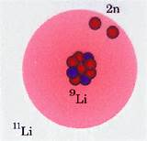
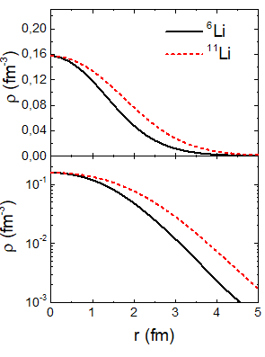
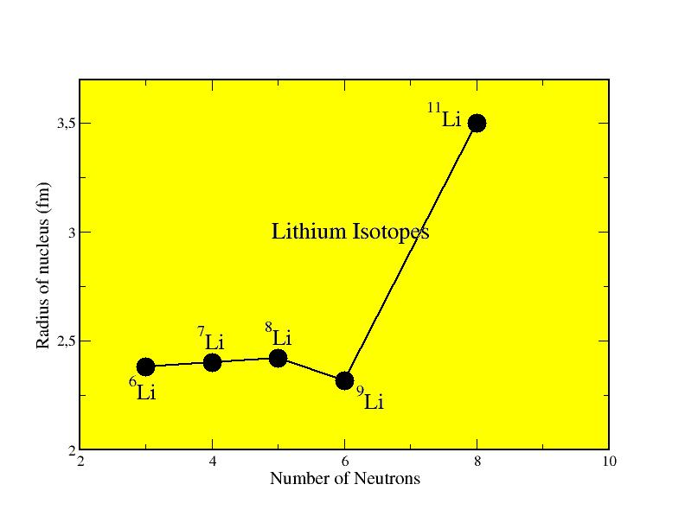

halo signature
For stable nuclei →R=r₀*A^{1/3}, r₀~1.3 fm
but for halo nuclei: ¹¹Li,⁶He, ¹¹Be ...
R>r₀*A^{1/3}
Tanihata 1985
Total reaction cross section

Slide 16
⁵⁸Ni
⁴He
⁶He
Reações de Quebra
⁶²Zn
⁵⁸Ni
⁴He
⁶He
Fusão Incompleta

Slide 17
Física Nuclear Experimental de Baixas Energias.
Importância Intrínseca => sistemas quânticos de muitos corpos (estrutura ⬄ reações).
Importante para Astrofísica e Cosmologia.
Importante para a formação de recursos humanos em física nuclear.

Slide 18
Física Nuclear Experimental de Baixas Energias.
Importância Intrínseca => sistemas quânticos de muitos corpos (estrutura ⬄ reações).
Importante para Astrofísica e Cosmologia.
Importante para a formação de recursos humanos em física nuclear.
Alguns Laboratórios de Reações com Núcleos Pesados em Baixas Energias.
ISOLDE/CERN na Suíça,
ISAC/TRIUMF no Canada,
GIRAFFE e CIAE e outros na China,
TEXAS A&M, ISNAP e FSU-SAL e outros nos Estados Unidos,
TANDAR na Argentina,
GANIL-SPIRAL I e IPN-ORSAY e outros na França
HIAF-ANU na Austrália,
BARC-TIFR e outros na Índia,
RIKEN-CRIB no Japão,
INFN Catânia, INFN Legnaro e outros na Itália,
UNAM e ININ no México,
Etc ...
LAFN no IFUSP.

Slide 19
Laboratório Aberto de Física Nuclear (LAFN)
Laboratório de maior porte do IFUSP.
Técnicos dedicados.
Laboratório de alvos, eletrônica.
Tem dezenas de usuários (Brasil e exterior).
Física básica e aplicada.
Estrutura, diretor, Comissão de Usuários.
Comitê Avaliador de Propostas.
Vários sistemas de detecção.
Partículas, raios gama, coincidência.
RIBRAS => núcleos exóticos.

Slide 20
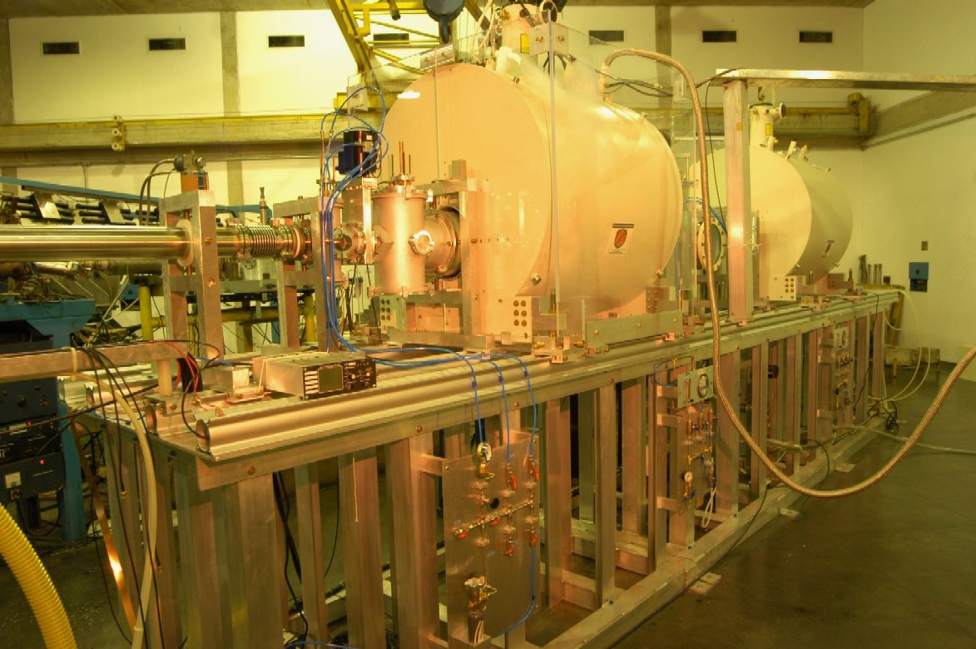
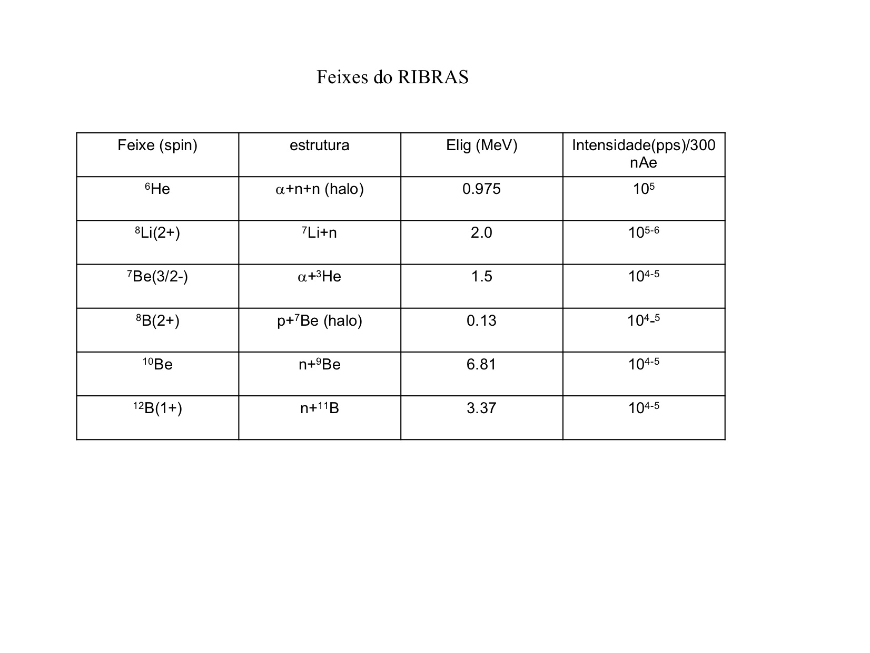
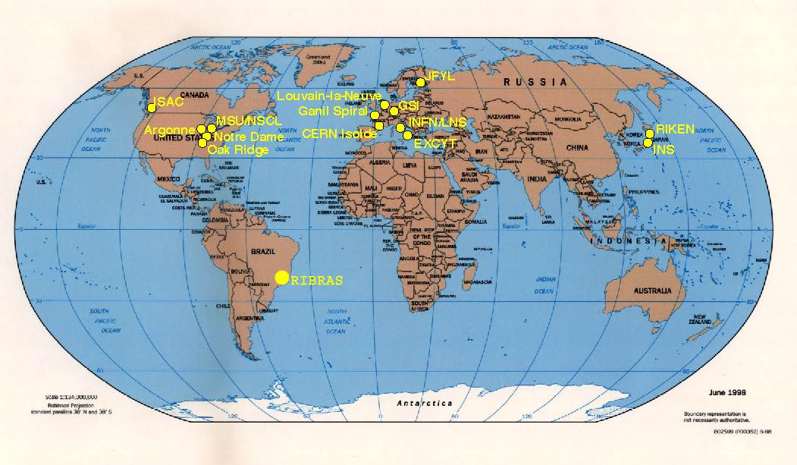
Dubna
Lanzhou
ANL

Slide 21
Laboratório Aberto de Física Nuclear (LAFN)
Laboratório de maior porte do IFUSP.
Técnicos dedicados.
Laboratório de alvos, eletrônica.
Tem dezenas de usuários (Brasil e exterior).
Física básica e aplicada.
Estrutura, diretor, Comissão de Usuários.
Comitê Avaliador de Propostas.
Vários sistemas de detecção.
Partículas, raios gama, coincidência.
RIBRAS => núcleos exóticos.
Espectrômetro de Massa.
Parede de nêutrons.

Slide 22
Laboratório Aberto de Física Nuclear (LAFN)
Laboratório de maior porte do IFUSP.
Técnicos dedicados.
Laboratório de alvos, eletrônica.
Tem dezenas de usuários (Brasil e exterior).
Física básica e aplicada.
Estrutura, diretor, Comissão de Usuários.
Comitê Avaliador de Propostas.
Vários sistemas de detecção.
Partículas, raios gama, coincidência.
RIBRAS => núcleos exóticos.
Espectrômetro de Massa.
Parede de nêutrons.
É necessário um número significativo de docentes (massa crítica).

Slide 23
Área: Física Nuclear Experimental de Baixas Energias.
José Roberto B. de Oliveira – Professor Associado 3 – DFN
Kelly C. Cezaretto Pires – Professora Doutora 2 – DFN
Leandro Romero Gasques – Professor Associado 2 – DFN
Nilberto H. Medina – Professor Associado 3 – DFN
Rubens Lichtenthäler Filho. – Professor Titular – DFN
Valdir Guimarães – Professor Associado 3 – DFG
Seis docentes do IFUSP

Slide 24
Área: Física Nuclear Experimental de Baixas Energias.
José Roberto B. de Oliveira – Professor Associado 3 – DFN
Kelly C. Cezaretto Pires – Professora Doutora 2 – DFN
Leandro Romero Gasques – Professor Associado 2 – DFN
Nilberto H. Medina – Professor Associado 3 – DFN
Rubens Lichtenthäler Filho. – Professor Titular – DFN
Valdir Guimarães – Professor Associado 3 – DFG
Seis docentes do IFUSP
4 grupos de pesquisa bastante produtivos.
Todos têm bolsa de produtividade do CNPq.

Slide 25
Produção científica nos últimos 5 anos (2017 até o presente)
124 artigos publicados em periódicos.
75 palestras, colóquios, seminários.
5 orientações completadas de mestrado.
2 orientações completadas de doutorado.
6 supervisões completadas de pós-doutorado.
10 orientações de mestrado em andamento.
8 orientações de doutorado em andamento.
6 supervisões de pós-doutorado em andamento.

Slide 26
Recursos de Projetos para a Pesquisa
(projetos com parte da vigência nos últimos 5 anos).
R$ 477 k
US$ 93 k
Projeto Temático:
Estudo de núcleos exóticos com feixes radioativos
produzidos no Laboratório Pelletron-Linac.
R$ 720 k.
US$ 310 k.

Slide 27
Colaborações com grupos do exterior:
Laboratório Tandar na Argentina,
GANIL na França,
Projeto NUMEN/LNS/Catânia, Padua e LNL/Legnaro na Itália,
Texas A&M University e University of Notre Dame nos Estados Unidos,
Riken no Japão,
Universidade de Sevilha na Espanha.
Colaborações com grupos do Brasil:
Teóricos do IFUSP e interface com física aplicada (Pelletron/LAMFI).
UFF, UNIFESP, UFRJ, ITA, Centro Universitário FEI, etc.

Slide 28
Possíveis Candidatos:
Seis pós-doutores no IFUSP
André Serra,
Osvaldo Botelho,
Paula R. P. Allegro,
Uiran da Silva,
Valdir Scarduelli,
Vitor Aguiar.
Outras instituições do Brasil e exterior (exemplos):
Erick Leistenschneider (pós-doutor no CERN),
Juan Zamora (pesquisador técnico no NSCL-MSU).

Slide 29
Proposta para vaga de MS3.
Área: Física Nuclear Experimental de Baixas Energias.
Física nuclear é área estratégica para o país. Necessidade de recursos humanos.
Área tem importância intrínseca (estrutura dos núcleos e mecanismos de reação).
Também importante para Astrofísica e Cosmologia.
Também importante para a formação de recursos humanos em física nuclear.
Existem vários laboratórios no mundo trabalhando nessa área.
No Brasil: LAFN, laboratório de maior porte do IFUSP (necessidade de massa crítica).
Apenas seis docentes experimentais. Grupo bastante produtivo. Formador de recursos humanos.
Não somente para trabalhar no Pelletron.
Existem candidatos muito bons.

Slide 30

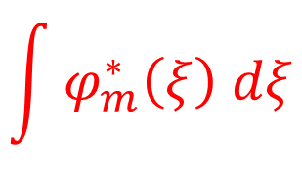
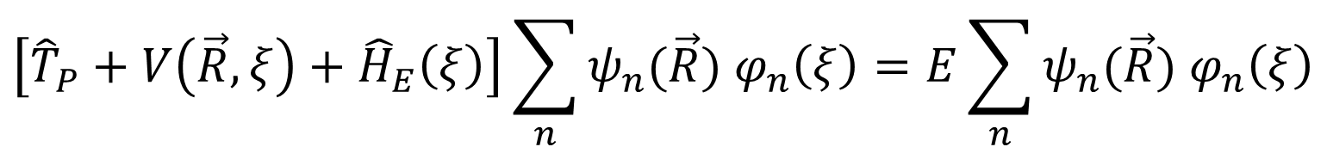
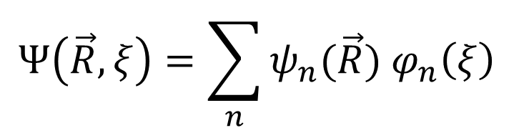
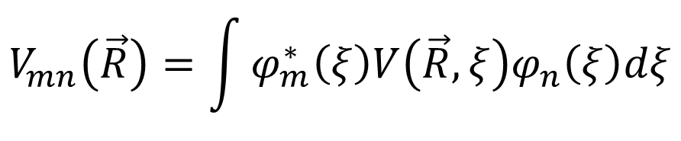
$${\hat{H}}_{E}\left(ξ\right){ φ}_{n}\left(ξ\right)=ε_{n }φ_{n}\left(ξ\right)$$
R
$$Ψ\left(\vec{R}, ξ\right)=\sum_{n}{ψ_{n}(\vec{R}}) φ_{n}\left(ξ\right)$$
$$\left[{\hat{T}}_{P}+V\left(\vec{R},ξ\right)+{\hat{H}}_{E}\left(ξ\right)\right] Ψ\left(\vec{R}, ξ\right)=E Ψ\left(\vec{R}, ξ\right)$$
$$\int{φ_{m}^{∗}\left(ξ\right) dξ}$$
$$\left[{\hat{T}}_{P}+V\left(\vec{R},ξ\right)+{\hat{H}}_{E}\left(ξ\right)\right]\sum_{n}{ψ_{n}(\vec{R}}) φ_{n}\left(ξ\right)=E\sum_{n}{ψ_{n}(\vec{R}}) φ_{n}\left(ξ\right)$$
$$−\frac{ℏ^{2}}{2m}∇^{2}ψ_{m}\left(\vec{R}\right)+V_{mm}\left(\vec{R}\right)ψ_{m}\left(\vec{R}\right)+\sum_{n≠m}{V_{mn}\left(\vec{R}\right)ψ_{n}\left(\vec{R}\right)}=(E−ε_{m})ψ_{m}\left(\vec{R}\right)$$
$$V_{mn}\left(\vec{R}\right)=\int{φ_{m}^{∗}\left(ξ\right)V\left(\vec{R},ξ\right)φ_{n}\left(ξ\right)dξ}$$

Slide 31
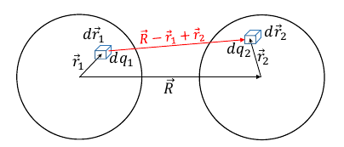
$V_{C}\left(\vec{R}\right)=\frac{1}{4πε_{0}}\int{\frac{dq_{1} dq_{2}}{R}}=\frac{1}{4πε_{0}}\int{\frac{1}{\left|\vec{R}−{\vec{r}}_{1}+{\vec{r}}_{2}\right|}}{ ρ}_{1}({\vec{r}}_{1})$ $ρ_{2}\left({\vec{r}}_{2}\right) d{\vec{r}}_{1} d{\vec{r}}_{2}$
$V_{N}\left(\vec{R}\right)=\int{v_{nn}(\vec{R}−{\vec{r}}_{1}+{\vec{r}}_{2})}{ ρ}_{1}({\vec{r}}_{1})$ $ρ_{2}\left({\vec{r}}_{2}\right) d{\vec{r}}_{1} d{\vec{r}}_{2}$

Slide 32
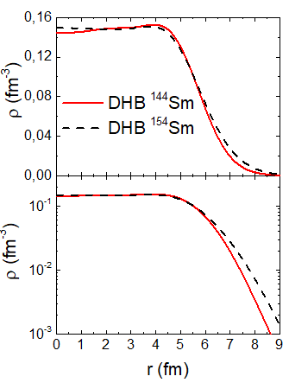
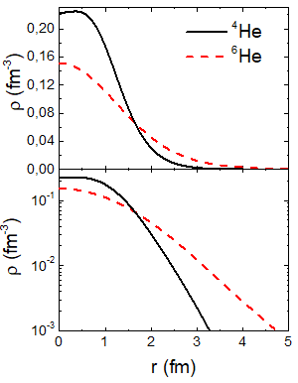

Slide 33
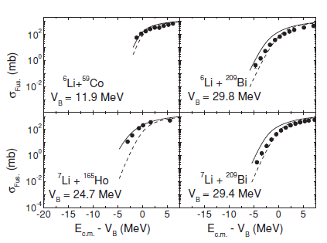
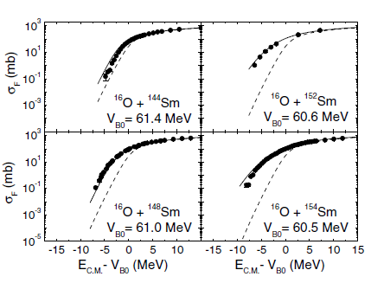
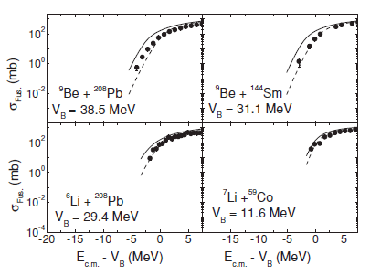

Slide 34
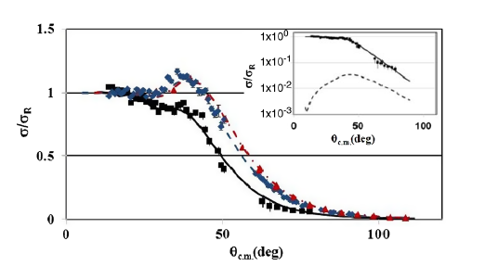
9,10,11Be+64Zn

Slide 35
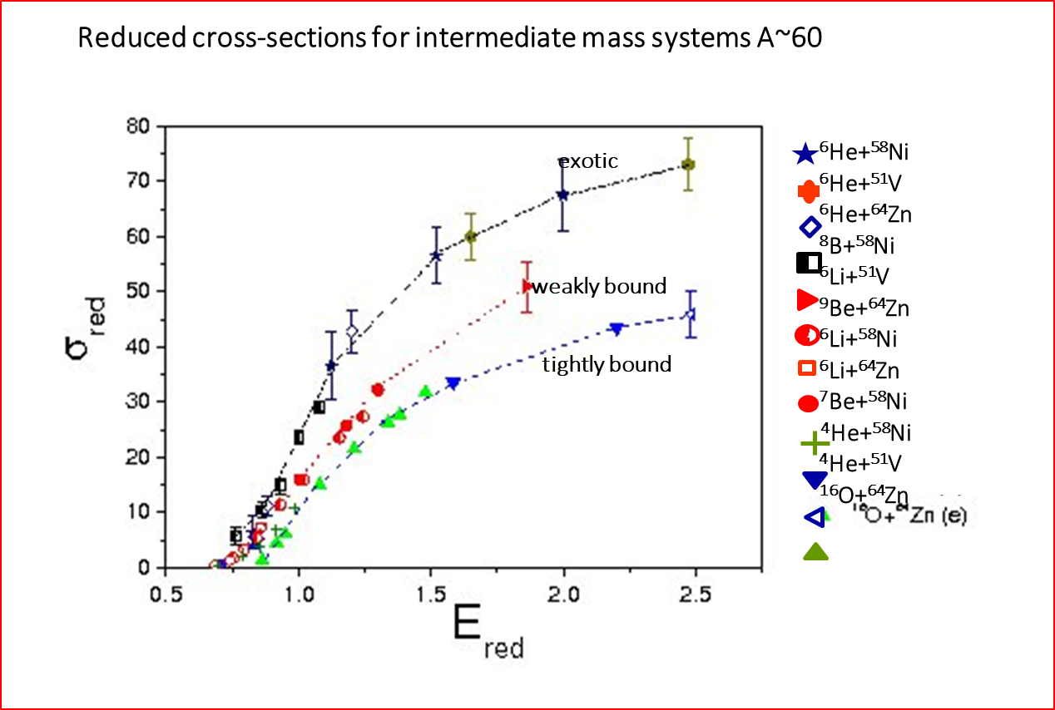

Slide 36
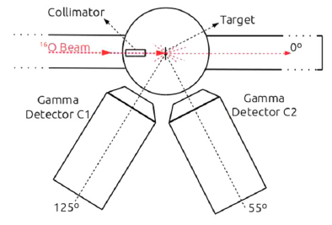
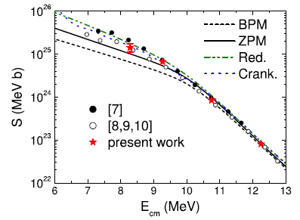
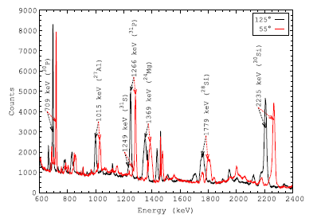
Fusão ¹⁶O + ¹⁶O

Slide 37
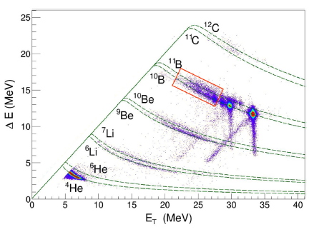
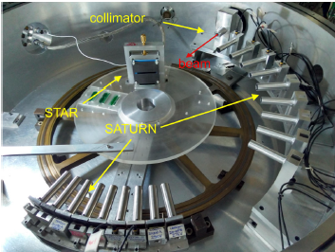
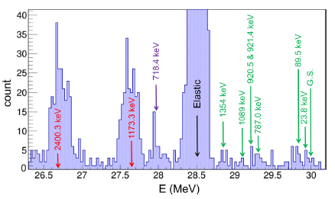

Slide 38
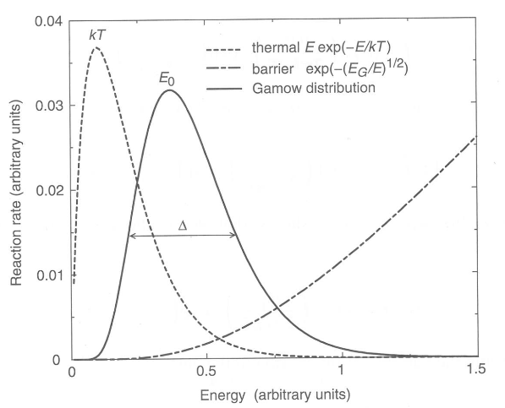
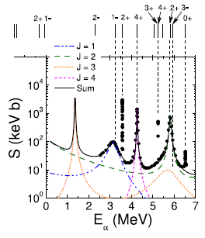
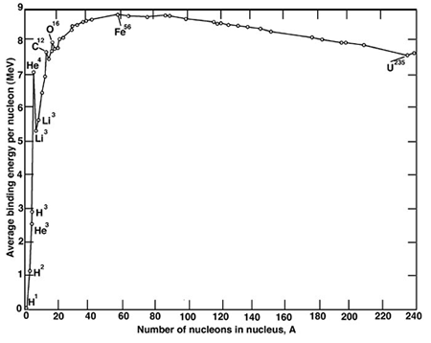

Slide 39
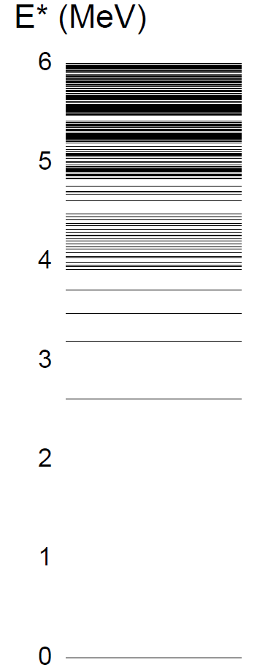
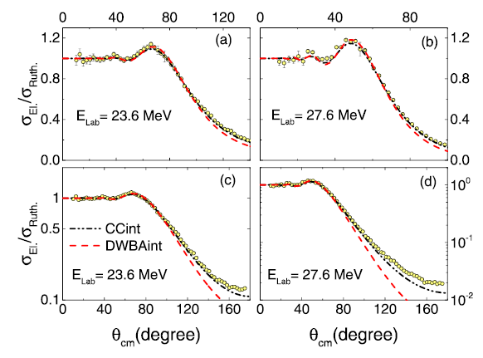
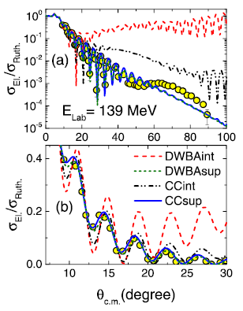
⁴He + ²⁰⁸Pb

Slide 40
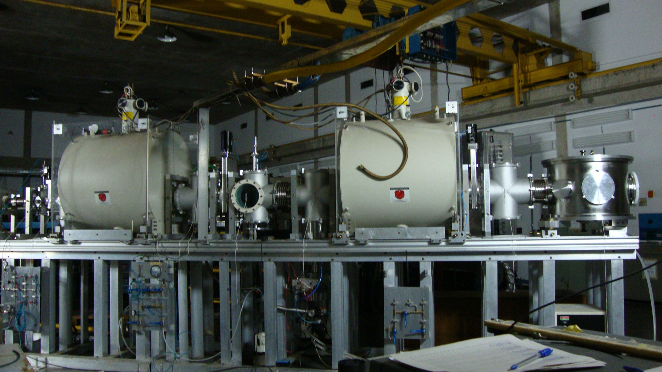
Crossover mode
Solenoid 1
Solenoid 2
Primary beam
lollipop
lollipop
Faraday cup
colimator
Secondary target
Primary target
1 meter
parallel mode
Solenoid 1
Solenoid 2
Rad. shield
γ detector

